Slide 1
TESTES DE SOFTWARE
Projeto de Testes
Lúcio Sganzerla
2º Semestre - 2023

Slide 2
O que eu vou testar?
Quais são os requisitos funcionais e não-funcionais?
Qual a linguagem? Possui banco? Web, desktop ou mobile?
- Uma API Java com banco de dados PostgreSQL
Quais são os objetivo(s) da aplicação?
- Facilitar tanto a gestão de contas quanto das movimentações financeiras realizadas nas mesmas
Requisitos Funcionais | Requisitos Não-Funcionais
Teste do cadastro de Contas | Teste de Segurança
Teste de movimentações financeiras | Teste de Desempenho
Teste de histórico de transações | Teste de Recuperação de Erros
Teste de autenticação | Teste de Performance de Segurança

Slide 3
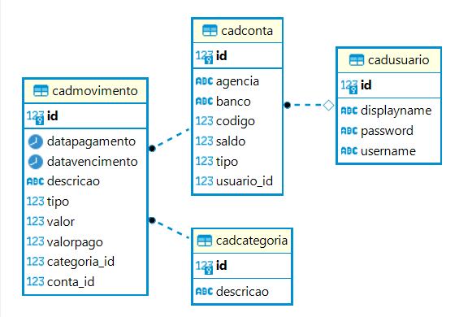
O que eu vou testar?
Tem Modelagem?
- Banco de Dados

Slide 4
Como eu vou testar?
Definir técnica e tipo de teste
- Por se tratar de uma API, será aplicado um Teste de Função
Definir um roteiro
- Vou testar após o desenvolvimento
Definir informações do diário de teste
- Vou fazer uma Planilha
Vai utilizar uma ferramenta de teste?
- Insomnia

Slide 5
Datas para o roteiro
Quando vou testar
04/10 – Gerenciamento de Usuários
11/10 – Autenticação de Usuários
18/10 – Gerenciamento de Contas
25/10 – Gerenciamento de Movimentações Financeiras
Quando pretendo terminar:
08/11 – Ajustes Finais dos Testes e Finalização

